Slide 1
אימות פורמלי
במערכת מבוססת ענן
יוני יונה שלסניגר
מנחה: ד"ר הלל קוגלר

Slide 2

FDS – Fair Discrete Systems
$$D= <V,Θ,ρ,J,C>$$
V – אוסף משתני המצב, כולל הערכים החוקיים לכל משתנה מצב.
Θ – תנאי ההתחלה. מגדיר אוסף(לא ריק) של ערכי מצבים שניתן להתחיל בהם.
ρ – פונק' מעברים. מגדיר את המעברים החוקיים ממצב למצב.
חלקים אלו קריטיים להגדרת הDiscrete System, וניתן לתאר בעזרתם אוטומט סופי.
a=1
a=2
a=0
חישוב: חישוב הוא רצף אינסופי של מצבים σ : s₀, s₁, s₂, ... המקיים:
– המצב ההתחלתי מקיים את תנאי ההתחלה.
– לכל מצב s_{j}, קיים מעבר ב ρממנו למצב s_{j+1}.
a=7
a=3
a=4
תנאי הגינות Fairness– מגבלות על חוקיות חישובים
J = {J₁, …, J_{k}} – Justiceתנאי אימות.
חישוב הוא חוקי אם הוא מכיל אינסוף מצבים המאמתים(מקיימים) כל תכונה של J.
C = {<p₁, q₁>, …, <p_{n}, q_{n}>} – Compassion תנאי הדדיות.
חישוב הוא חוקי אם לכל צמד <p, q> ב C מתקיימת אחת משתי הדרישות הבאות:
– מכיל (רק) מספר סופי של מצבים המקיימים את תכונה p, או
– מכיל אינסוף מצבים המקיימים את תכונה p ואינסוף מצבים המקיימים את תכונה q.
בדוגמא זו:
V: {a: 0-4,7}
Θ: a<2
ρ: a=7∧a’=3 ∨ a=3∧a’=4 ∨ a=0∧a’=4 ∨ a=4∧a’=4 ∨ a=1∧a’=2 ∨ a=1∧a’=7 ∨ a=2∧a’=3 ∨ a=2∧a’=0

Slide 3
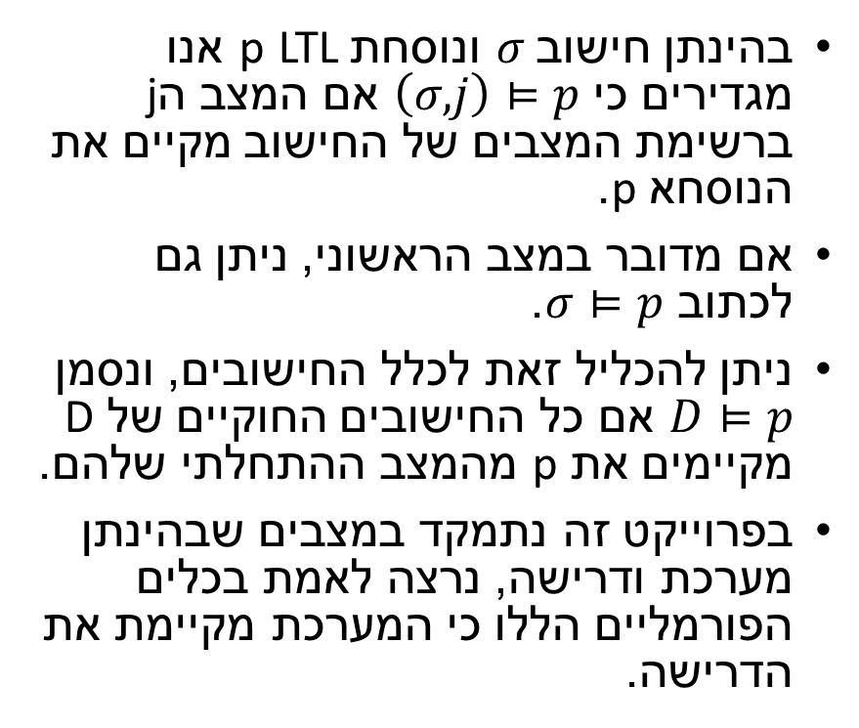
LTL – Linear Temporal Logic
בהינתן חישוב $σ$ ונוסחת LTL p אנו מגדירים כי $\left(σ, j\right)⊨p$ אם המצב הj ברשימת המצבים של החישוב מקיים את הנוסחא p.
אם מדובר במצב הראשוני, ניתן גם לכתוב $σ⊨p$.
ניתן להכליל זאת לכלל החישובים, ונסמן $D⊨p$ אם כל החישובים החוקיים של D מקיימים את p מהמצב ההתחלתי שלהם.
בפרוייקט זה נתמקד במצבים שבהינתן מערכת ודרישה, נרצה לאמת בכלים הפורמליים הללו כי המערכת מקיימת את הדרישה.
נוסחאות LTL מורכבות משני חלקים:
ביטויים בוליאניים
  And p∧q
  Or p∨q
  Not p¬
  גרירה p→q
ביטויי זמן
  Next – בצעד הבא Xp
  Until – עד ש pUq
  Always – תמיד Gp
  Eventually – לבסוף Fp
כאשר p,q הם נוסחאות LTL בפני עצמן.

Slide 4
יתרונות האימות הפורמלי לעומת בדיקות סדירות
בדיקות סדירות
אימות פורמלי
רמת ביטחון: הסתברותית. ייתכן כי נפספס מקרי קצה בבדיקה, שישבשו את פעולת המערכת.
ידנית. על כל מקרה קצה שנרצה לבדוק, נצטרך לבנות ידנית את המקרה.
רמת הביטחון: ודאית. מערכת שעברה אימות פורמלי לא יכולה להכיל מקרי קצה שלא נבדקו.
אוטומטי. ע"פ אלגוריתמים קיימים ניתן לאמת ע"י מערכות בדיקה אוטומטיות(NuSMV למשל).
נעיר כי למרות יתרונות אלו, לא קיים עיקרון הרחבה יעיל שמאפשר להכליל בקלות לדוגמאות מורכבות, ונדרשת עבודה רבה לבצע הרחבות לדוגמאות מורכבות נוספות.

Slide 5
RE:IN – מערכת לזיהוי קשרים
ומה הלאה?
בניית מערכות אימות לבעיות מורכבות יותר.
בחינה של הרחבות לדרישות מורכבות בשיטות נוספות.
בחינת האפשרות לנצל את הבנייה של הRE:IN במערכות בוליאניות, ולנסות לבנות הכללה מופשטת למגוון בעיות.
מערכת הRE:IN מקבלת רשת בוליאנית של תאים, כולל קשרים ידועים בין תאים, ואוסף קשרים משוערים.
בהינתן אוסף ניסויים, הRE:IN מציין אלו קשרים משוערים כנראה קיימים ואת דרך הפעולה של הקשרים על התאים.
המערכת משמשת במחקר ביולוגי של תאים.
בפרוייקט זה ההתמקדות הייתה באימות פעולת הRE:IN. כלומר, בהינתן מערכת סופית שהתקבלה מהRE:IN, לאמת שמערכת זו אכן עומדת בכל אוסף הניסויים.
בנוסף, אנו בודקים אפשרות לאמת פתרון בהינתן הקשרים המשוערים (מציאת מערכת שעומדת באוסף הניסויים בכלים של אימות פורמלי).
במערכת המתוארת פה ידוע כי יש קשר חיובי מa לc(כשa דולק הוא עשוי 'להדליק' את c) וקשר שלילי מa לb(כשa דולק הוא עשוי לכבות' את b)
כמו כן, משוער כי יש קשר חיובי מb לc, וקשר שלילי מc לa.
דוגמא לניסוי תהיה שידוע שמערכים התחלתיים של אמת בכלל התאים, המערכת מתייצבת לבסוף על הערכים a=false,b=c=true.
a
c
b
לצורך כך בנינו את התיאור הבא של הFDS:
V מכיל את אוסף התאים, כל אחד כמשתנה בוליאני.
Θ מכיל את אוסף תנאי ההתחלה של כל הניסויים.
ρ מחזיק את רשימת המעברים החוקיים לכל תא(בצורה דטרמיניסטית/א-דטרמיניסטית.
במקרה הא-דטרמיניסטי, C יחזיק גם דרישה לכל תא שאם התא יכול להתעדכן, הוא יתעדכן בסופו של דבר.
הדרישה שלנו תהיה כי הבניה הנ"ל תקיים את כל אחד מהניסויים.

